Slide 2
UN CORAZÓN
que guía
a sus hijos

Slide 3
Proporcionar una protección espiritual a nuestros hijos llevándolos ante el trono de Dios mediante la oración es uno de los más grandes privilegios que podemos tener como padres.
(Jim George)

Slide 4
Y estas palabras que yo te mando hoy, estarán sobre tu corazón; y las repetirás a tus hijos.
Deuteronomio 6:6-7

Slide 5
Busca un HERMANO
en la fe con el que caminar para crecer en tu proceso de santificación

Slide 6
EJERCITA UN PAPEL ACTIVO EN LA ENSEÑANZA

Slide 7
Era responsabilidad del marido canalizar a la familia en la religión; llevarla a la iglesia el Día del Señor, enseñar a los niños y educarlos en la fe. Preguntar a la familia después del sermón para ver cuanto habían aprendido. Guiar a la familia en adoración diaria y ser ejemplo en todo tiempo.
(J.I. Packer)

Slide 8
¡NO delegues
tu responsabilidad
a tu esposa!

Slide 9
Estar demasiado ocupado
NO ES una excusa para DESCUIDAR
la enseñanza
de tus hijos.

Slide 10
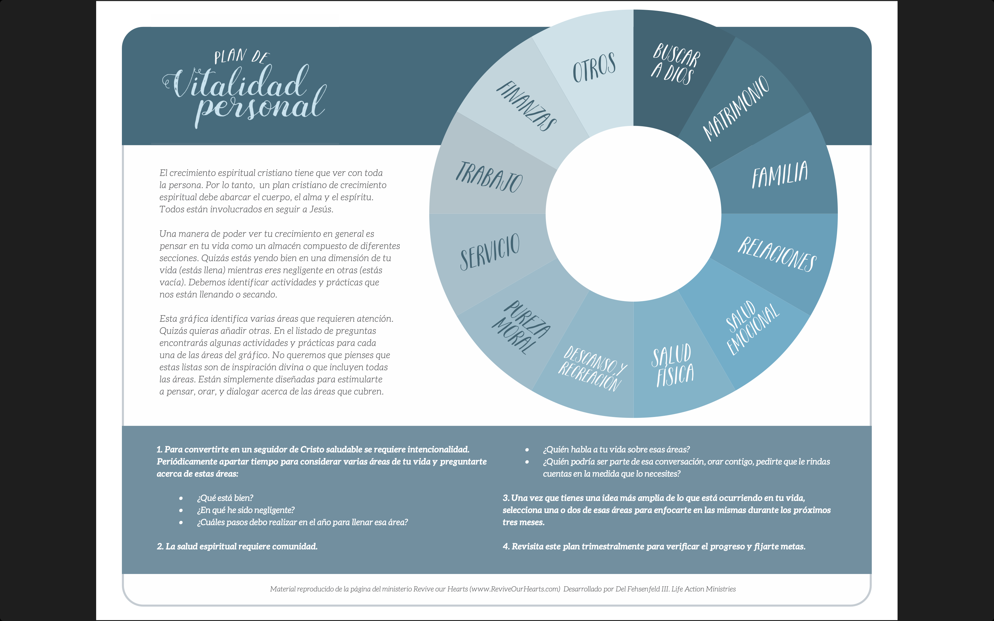

Slide 11
DIOS
FAMILIA
IGLESIA
TRABAJO

Slide 13
Se CONSTANTE
en dar un buen ejemplo

Slide 14
La mayor influencia que puedes tener sobre tus hijos vendrá de tu EJEMPLO cristiano en el hogar.

Slide 15
Se razonable en la DISCIPLINA

Slide 16
Pr. 3:12 Porque el Señor al que ama castiga, como el padre al hijo a quien quiere.
He. 12:6-7 Porque el Señor al que ama, disciplina, y azota al que recibe por hijo.

Slide 17
Padres, no exasperéis
a vuestros hijos, para que
no se desalienten
Colosenses 3:21
Padres, no provoquéis
a ira a vuestros hijos,
sino criadlos en disciplina
y amonestación del Señor
Efesios 6:4

Slide 19
PRACTICA LA ORACIÓN INTERCESORA POR TUS HIJOS

Slide 20
Ejerce una INFLUENCIA cristiana fuera del hogar

Slide 21
Utiliza el DISCERNIMIENTO
para las influencias externas

Slide 22
Un hombre conforme
al corazón de Dios
ama a Dios y desea ser obediente a su Palabra. Esto significa que ama
a su esposa y que juntos forman un equipo para
el cuidado de los hijos.

Slide 23
Ofrécele dinero para que gaste a su antojo.
Déjale que escoja a sus amigos sin restricciones.
No pongas limites en la casa.
No sepas nada sobre su tiempo libre.
Déjalo solo navegando por el mundo de internet.
Dale recompensa por sus responsabilidades.
7.Procura que nunca te vea orando o estudiando la palabra
CONDICIONES PARA EL FRACASO DE TU HIJO

Slide 24
CONDICIONES PARA EL ÉXITO DE TU HIJO
Haz de tu hogar un sitio alegre y atractivo.
Dale responsabilidades diarias en el hogar.
Nunca lo castigues con ira.
Háblale sobre asuntos que sean importantes.
Invita a sus amigos a casa.
Trabaja sobre todas las cosas en el carácter.
Muestra a Cristo en tu vida y ora por sus vidas.

